Slide 1

RACIONÁLNÍ ČÍSLA 7
NÁZEV ŠKOLY | 2. ZŠ J. A. Komenského Milevsko, J. A. Komenského 1023, okres Písek
ČÍSLO PROJEKTU | CZ.1.07/1.4.00/21.1611
ČÍSLO ŠABLONY | IV/2 Inovace a zkvalitnění výuky prostřednictvím ICT
NÁZEV MATERIÁLU | RACIONÁLNÍ ČÍSLA 7
ČÍSLO SADY | 2
ČÍSLO MATERIÁLU | VY_42_INOVACE_33
AUTOR MATERIÁLU | Mgr. Michal Divíšek
Násobení racionálních čísel

Slide 2




Násobení racionálních čísel - platí tato pomůcka :
Součin dvou kladných čísel je číslo kladné.
Součin kladného a záporného čísla je číslo záporné.
Součin záporného a kladného čísla je číslo záporné.
Součin dvou záporných čísel je číslo kladné.

Slide 3
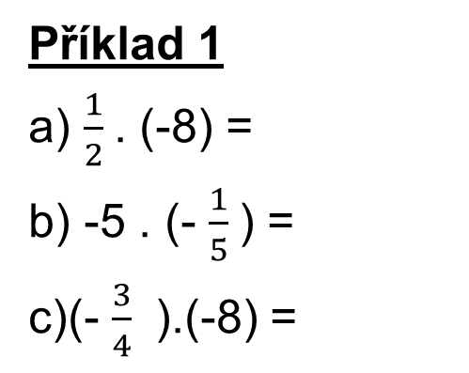
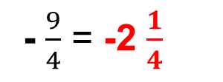
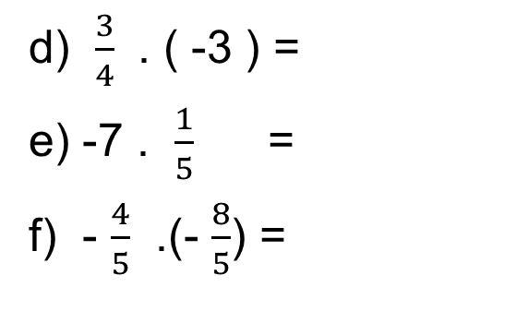
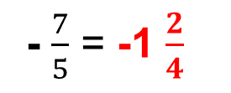
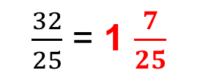
Pomůcka pro tvé počítání :
Možná, že jsi z tabulky odkoukal, že stačí lichý počet znamínek – a výsledek je také –
+ .+ = +
+ . - = -
- . + = -
- . - = +
Je to výborná pomůcka, která platí i pro více činitelů !
+ . - . +. - . - =
Odhadneš, jaký bude výsledek ?
- je tam lichý
počet -
-4
1
6

Slide 4
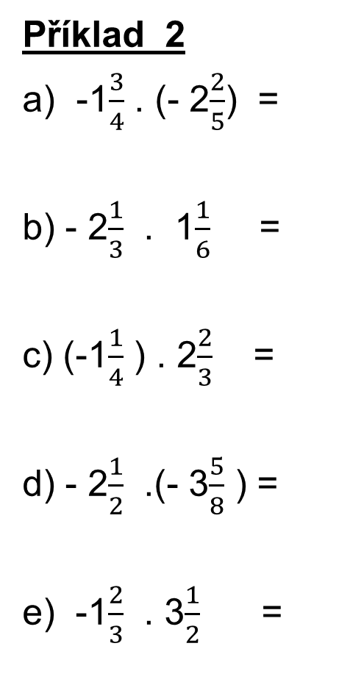
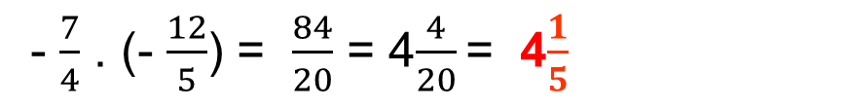
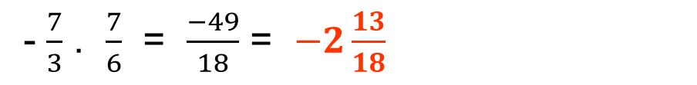
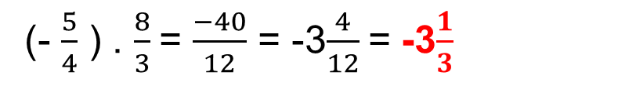
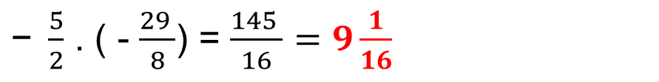
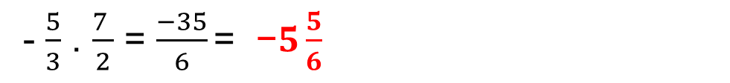
Násobíme racionální čísla.
Pozor na smíšená čísla !

Slide 5
Odkazy a uvedení autorů :
1) Obrázky, náčrty a schémata: Mgr. Michal Divíšek

